Slide 1
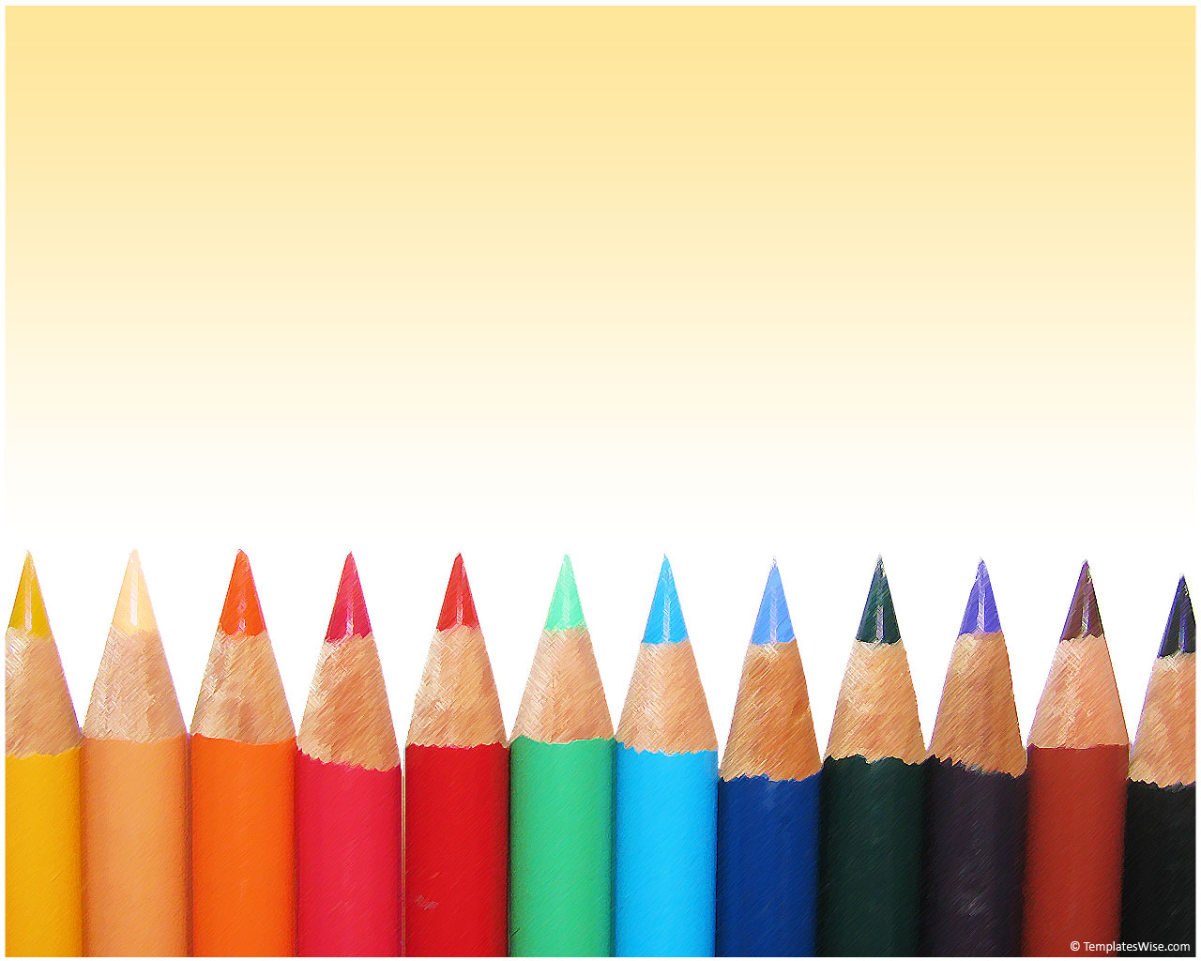
Gambar Arsitektur Dasar - 04
Teknik Arsir
Oleh: M. Agung Wahyudi

Slide 2

Tujuan Pembelajaran
Melatih mahasiswa agar mampu:
    Memahami berbagai macam arsir dengan pensil.
    Terampil membuat arsir dengan pensil.

Slide 3
Arsir Pensil
Perbedaan sudut datang cahaya mengakibatkan perbedaan nada gelap-terang pada suatu permukaan.
Untuk membedakan berbagai permukaan yang terkena cahaya tersebut, digunakan teknik arsir.
Dengan arsir, kesan 3 dimensi akan tercipta.

Slide 4
Arsir Pensil
Arsir dibuat dengan membuat goresan-goresan garis secara berulang.
Perbedaan tekanan pada pensil & sudut pensil terhadap kertas akan membuat perbedaan ketebalan garis arsir.
Variasi tekanan pada pensil membuat garis akan lebih hidup.
Jadi kepekatan arsiran bisa dibuat dengan variasi jarak antar arsir & perbedaan tekanan pada pensil.

Slide 5
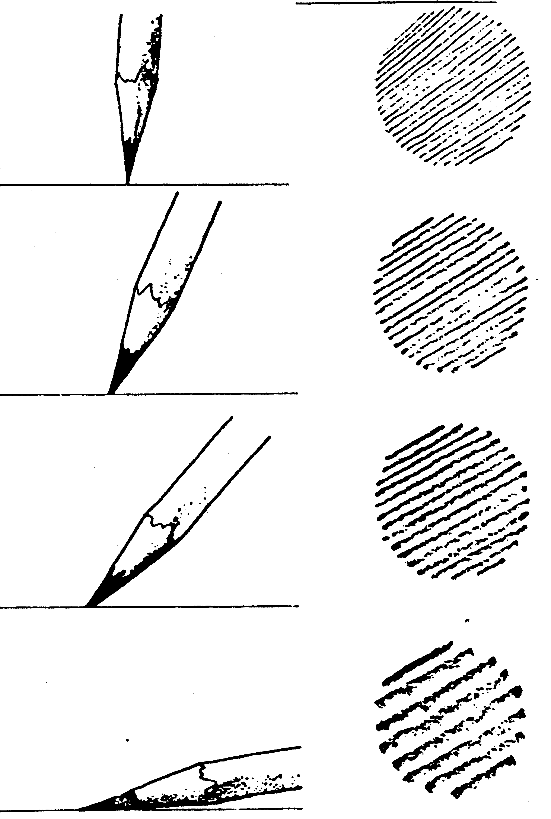
Contoh Perbedaan Sudut Pensil

Slide 6
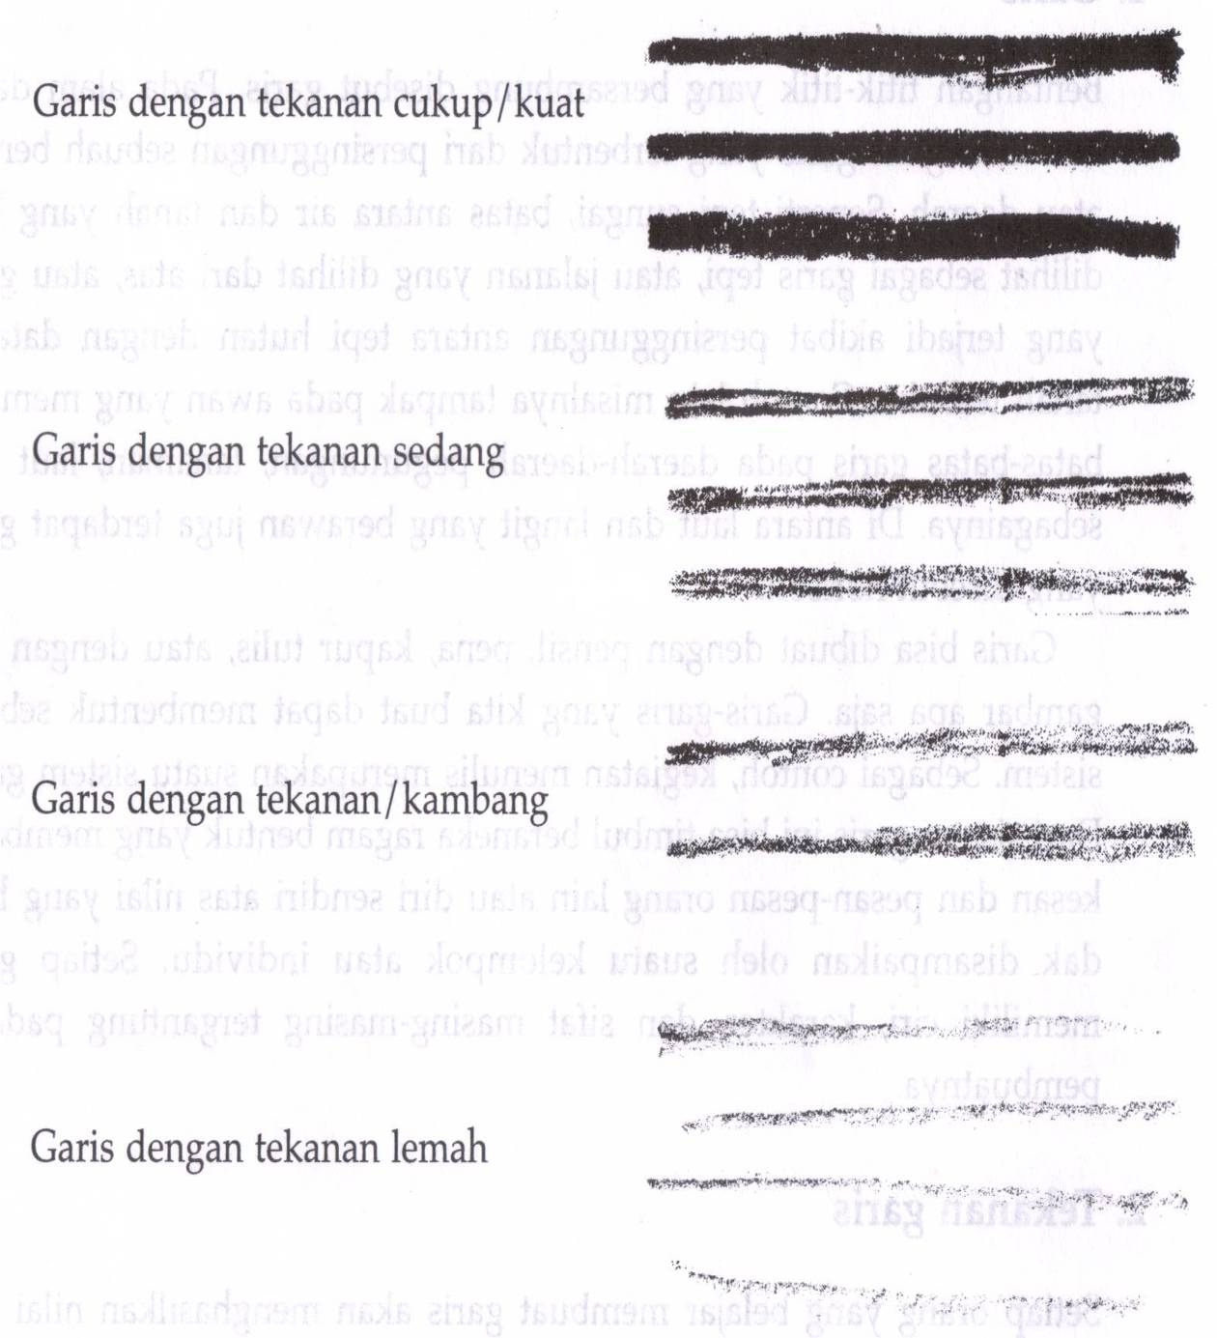
Contoh Perbedaan Tekanan

Slide 7
Jenis Arsir
Arsir dibuat dengan membuat goresan-goresan garis secara berulang.
Goresan-goresan arsir bisa berupa :
Garis lurus panjang
Garis lurus pendek/guratan
Garis lengkung
Garis melingkar-lingkar
Titik-titik

Slide 8
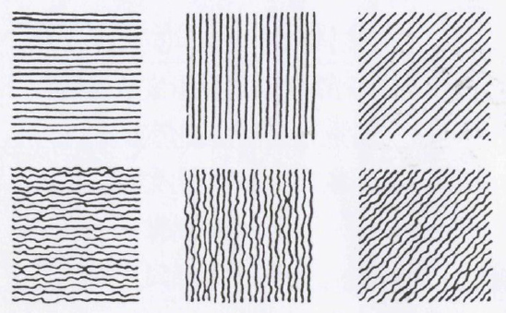
Contoh Jenis Arsiran

Slide 9
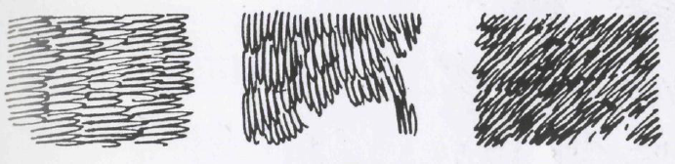
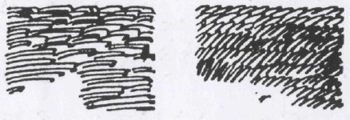

Contoh Jenis Arsiran

Slide 10
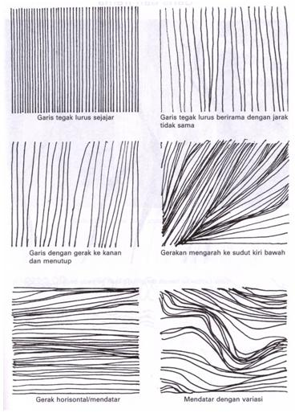
Contoh Jenis Arsiran

Slide 11



Contoh Gradasi Arsiran
DANGKAL DALAM
garis
guratan-guratan
titik

Slide 12
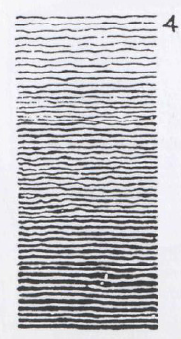
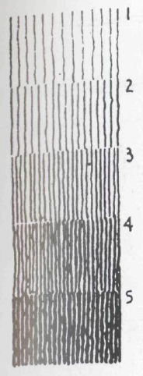
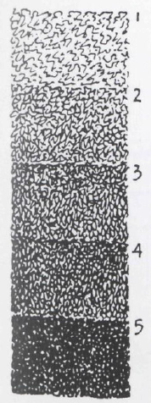
Contoh Gradasi Arsiran
Garis beda tekanan
Garis beda jarak
guratan

Slide 13
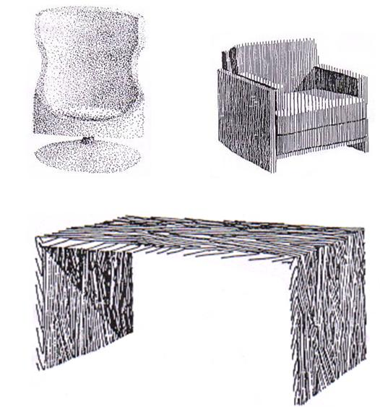
Contoh aplikasi teknik arsir

Slide 14
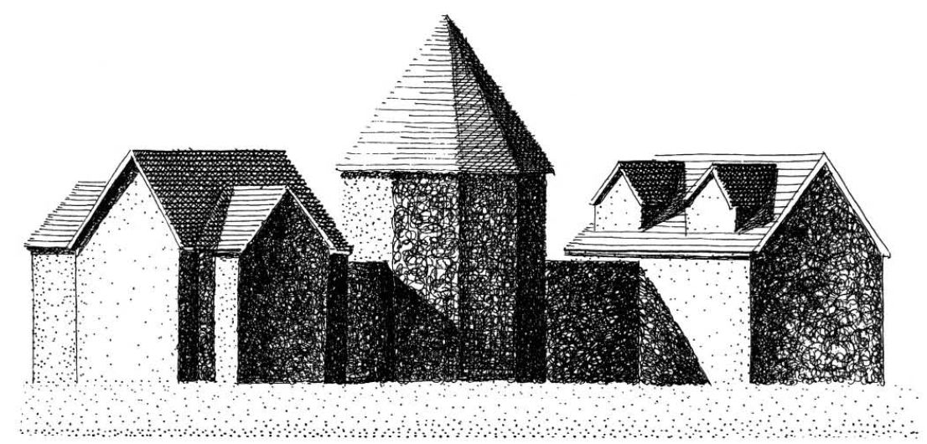
Contoh aplikasi teknik arsir

Slide 15
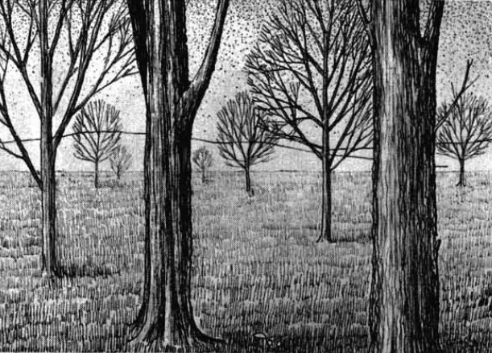
Contoh aplikasi arsir

Slide 16
Latihan
Buat kotak-kotak pada kertas A3, 4 kolom & 4 baris kotak scr FREEHAND. Tambahkan bentuk lain seperti lingkaran atau bujur sangkar di tengah kotak.
Pada masing-masing kotak buat arsiran:
GARIS LURUS HORISONTAL | GARIS LURUS VERTIKAL | GARIS LURUS MIRING KIRI | GARIS LURUS MIRING KANAN
GARIS LURUS HORISONTAL GRADASI TEKANAN | GARIS LURUS VERTIKAL GRADASI TEKANAN | GARIS LURUS MIRING KIRI GRADASI TEKANAN | GARIS LURUS MIRING KANAN GRADASI TEKANAN
GURATAN VERTIKAL | GURATAN MIRING | MELINGKAR | GRADASI TITIK
GRADASI GARIS BEDA JARAK | GRADASI GARIS BEDA TEKANAN | GRADASI GURATAN | GRADASI MELINGKAR

Slide 17
Terimakasih...

